Slide 1
OPLEIDING TECHNIEK-METAAL door Erik Reukers

Slide 2
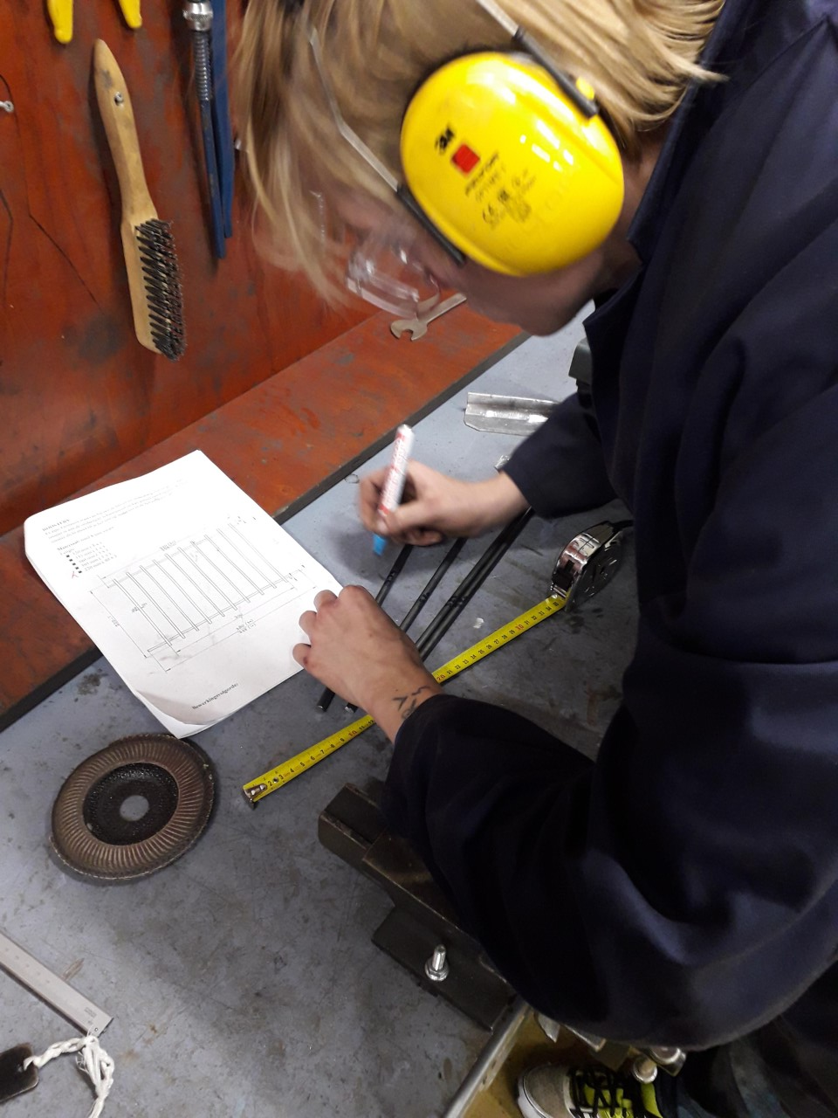
WAAROM?
Veel jongeren willen ervaring opdoen in de metaaltechniek.
Deze leerlingen kunnen door het behalen van de branchecertificaten in combinatie met stage in de metaal een belangrijke stap maken op weg naar werk.
Met deze certificaten tonen jongeren aan dat ze beschikken over basisvaardigheden die nodig zijn voor het werken met machines in de metaalnijverheid.

Slide 3
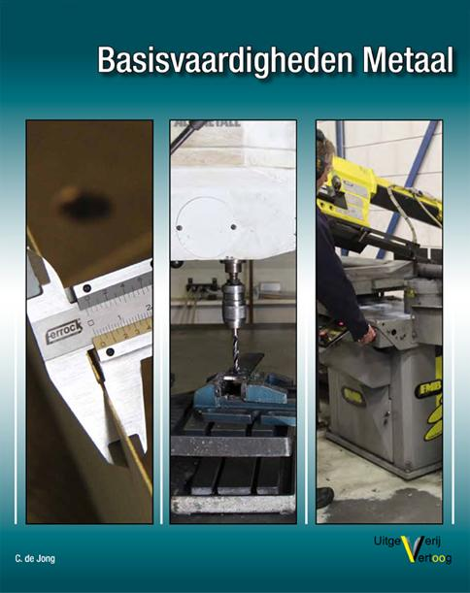
WAT GA JE DOEN ?
De opleidingen bestaan uit een (online)theorie en een praktijk gedeelte.
Theorie en praktijkopdrachten worden gemaakt op school. Bij het stageadres wordt zo veel als mogelijk gewerkt aan de certificeringseisen.
Het examen voor de basisopleiding SVA1 vindt op school plaats,
Het SVA2 examen vindt plaats bij het stageadres.
Het studiemateriaal bestaat uit een (online) theorie/ opdrachten map. De theorie wordt klassikaal behandeld en de leerling werkt in eigen tempo thuis aan de theorie opdrachten.
De lesstof bestaat uit theorie en praktijk, kennis over metaalnijverheid als bedrijfstak in het algemeen, de verschillende vormen van metaalnijverheid.
Vakkennis, basis lengte meten, tekening lezen, gereedschap en machinekennis, veiligheid, werknemers- en praktische vaardigheden.
De praktijkopdrachten krijg je op van de opleidingsdocent bevat school- en stage-opdrachten waaraan begonnen kan worden zodra de theorie is behandeld.
Ongeveer 1 uur uitleg over en werken aan theorie
On-line huiswerk over de theorie
2 lesuren praktijk
Werken aan de certificeringseisen bij het stageadres.

Slide 4
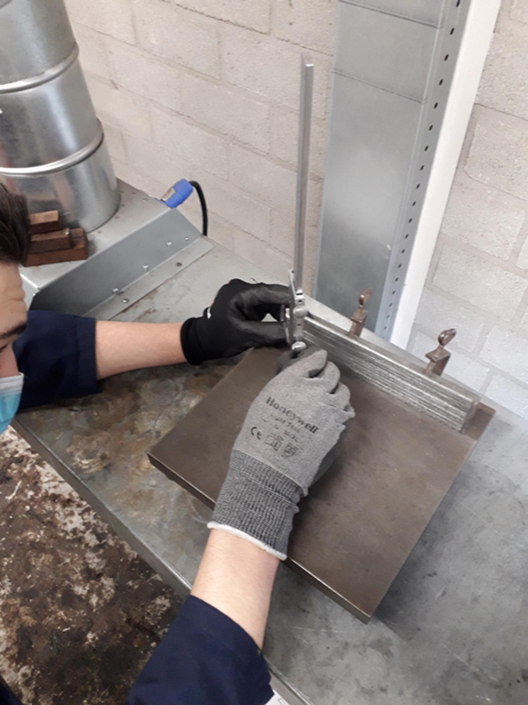
HOELANG?
De opleiding werken in de Metaal 1 dagdeel in de week gedurende het hele schooljaar.
Wordt aan het einde van het schooljaar afgesloten met een theorie en praktijkexamen.

Slide 5
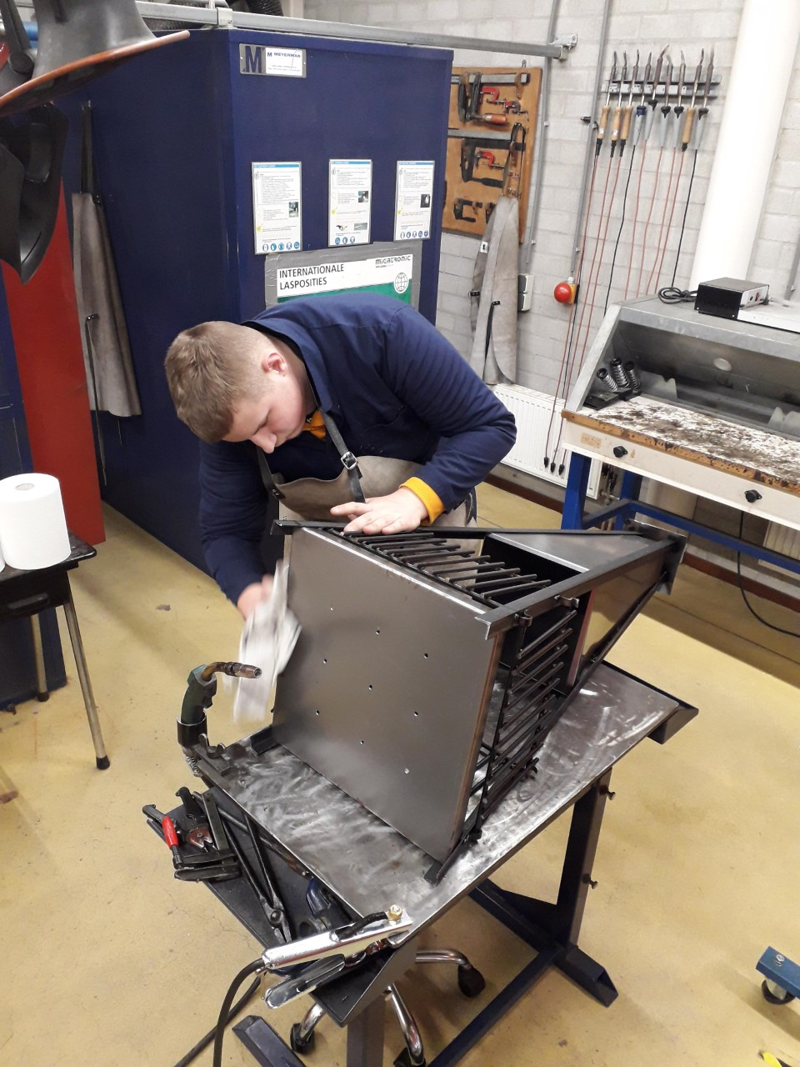
DE LEERLIJN?
SVA1: Werken in de metaalnijverheid
SVA2: Werken in de metaalnijverheid
MAG-Lassen
Vervolgopleiding Entree opleiding MBO Niv.1 TECHNIEK
Aanvullende opleidingen bij Symbion:
B-VCA
Heftruck

Slide 6
VOORWAARDEN en BENODIGDE KWALITEITEN
Voorwaarden
Voor de SVA1 opleiding hebben de leerlingen in leerjaar 3 aangetoond de opleiding te willen en te kunnen volgen d.m.v. de Meesterproef
Voor de SVA2 opleiding is het noodzakelijk dat de leerlingen de SVA 1 opleiding Werken in de metaal hebben afgerond
Veiligheidsschoenen verplicht.
Stage bij een metaalbedrijf
Kwaliteiten:
Samenwerken en overleggen,
Omgaan met anderen,
Luisteren,
Nauwkeurig werken
Zelfstandig werken
Omgaan met kritiek.

Slide 7
BEDANKT VOOR HET KIJKEN
Mocht u meer informatie willen hebben over deze opleiding neem dan contact op met ons algemene mailadres
info@symbion-vo.nl
TOT ZIENS BIJ DE OPLEIDING TECHNIEK METAAL!!

